Slide 1
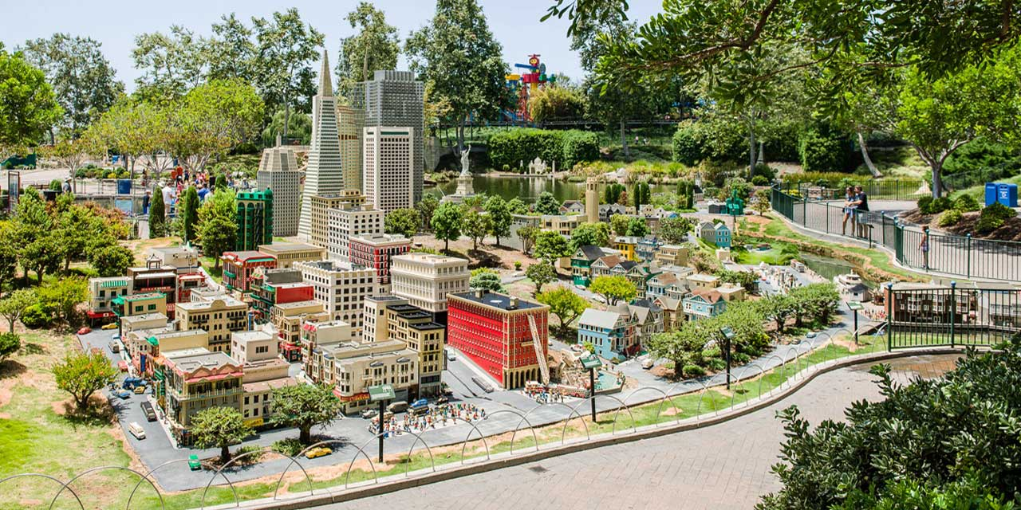
LIKOVNA KULTURA
UČENIČKI RADOVI
4. RAZRED, OŠ ŽAKANJE
Izradila: Vlatka Vraničar

Slide 2
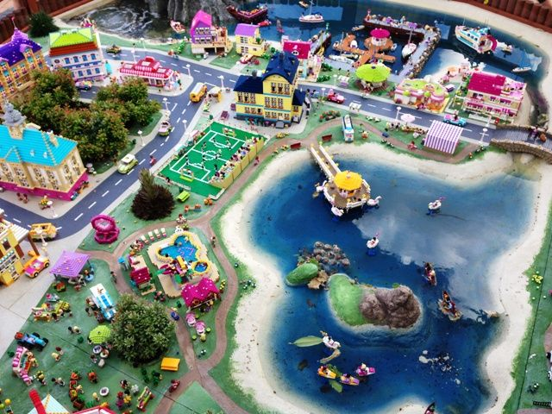
ZADATAK
TEMA: urbanizam, arhitektura
MOTIV: mali grad – prijatelj djece
TEHNIKA: kutijice

Slide 3
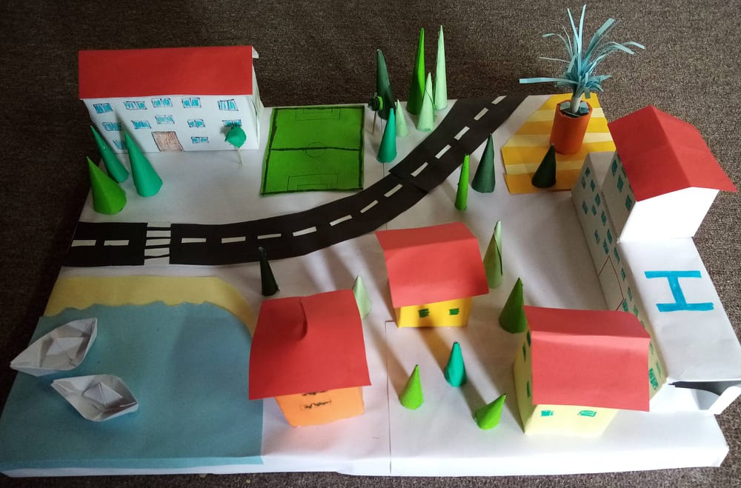

Slide 4
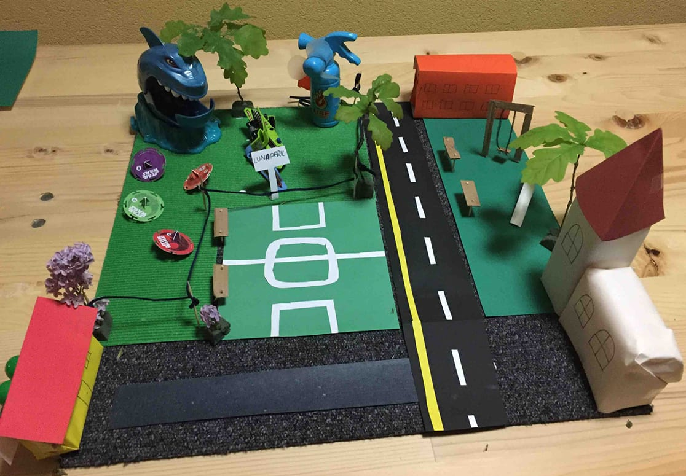

Slide 5
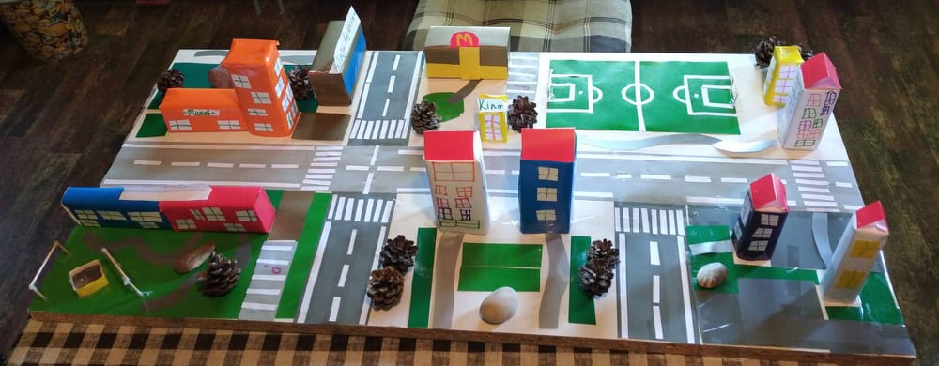

Slide 6
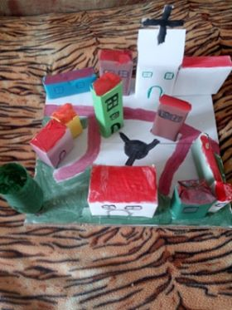

Slide 7
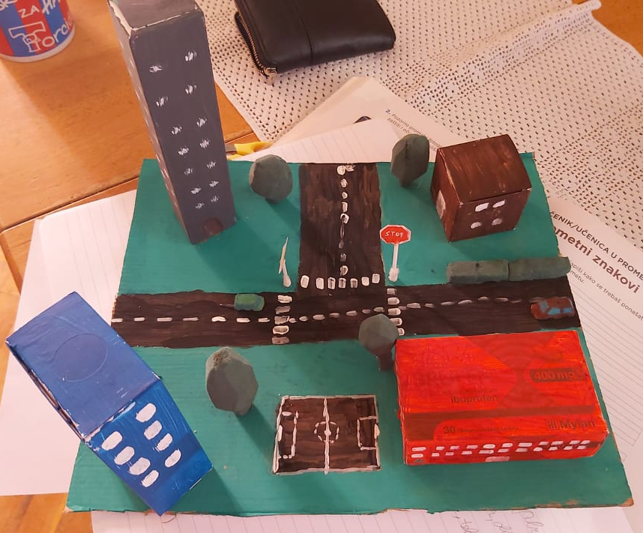

Slide 8
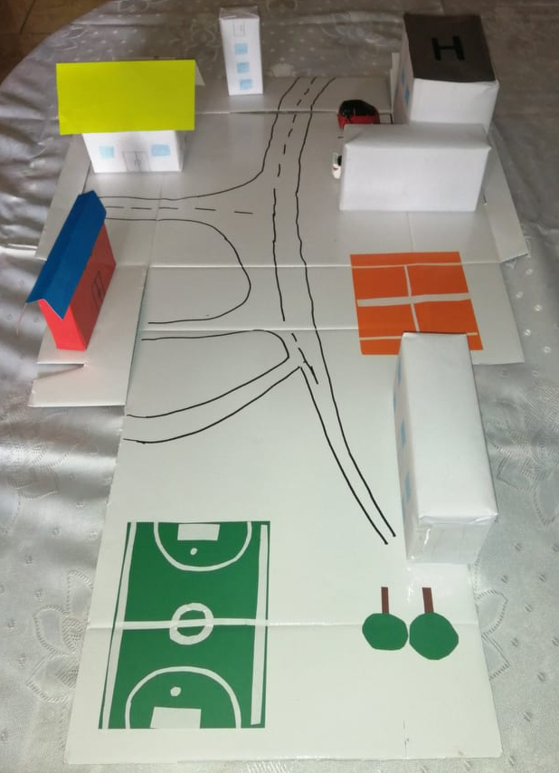

Slide 9
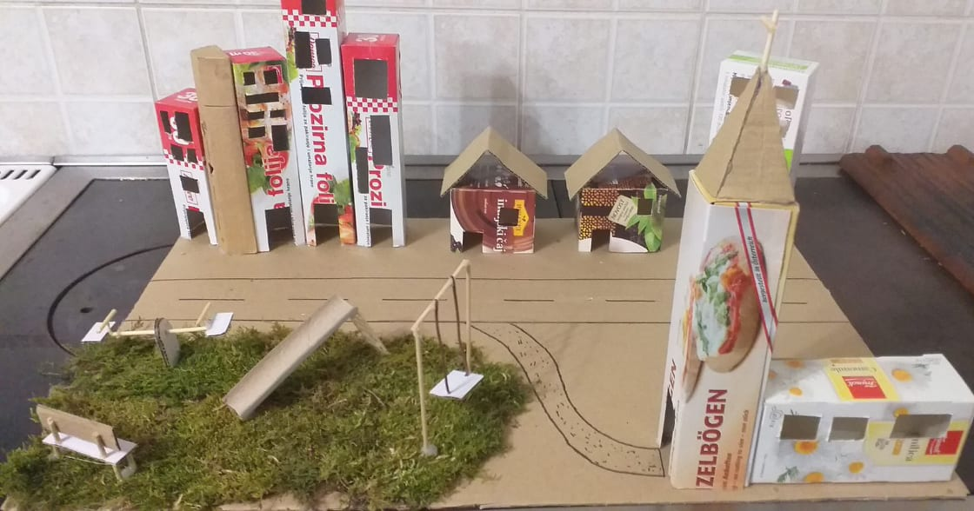

Slide 10
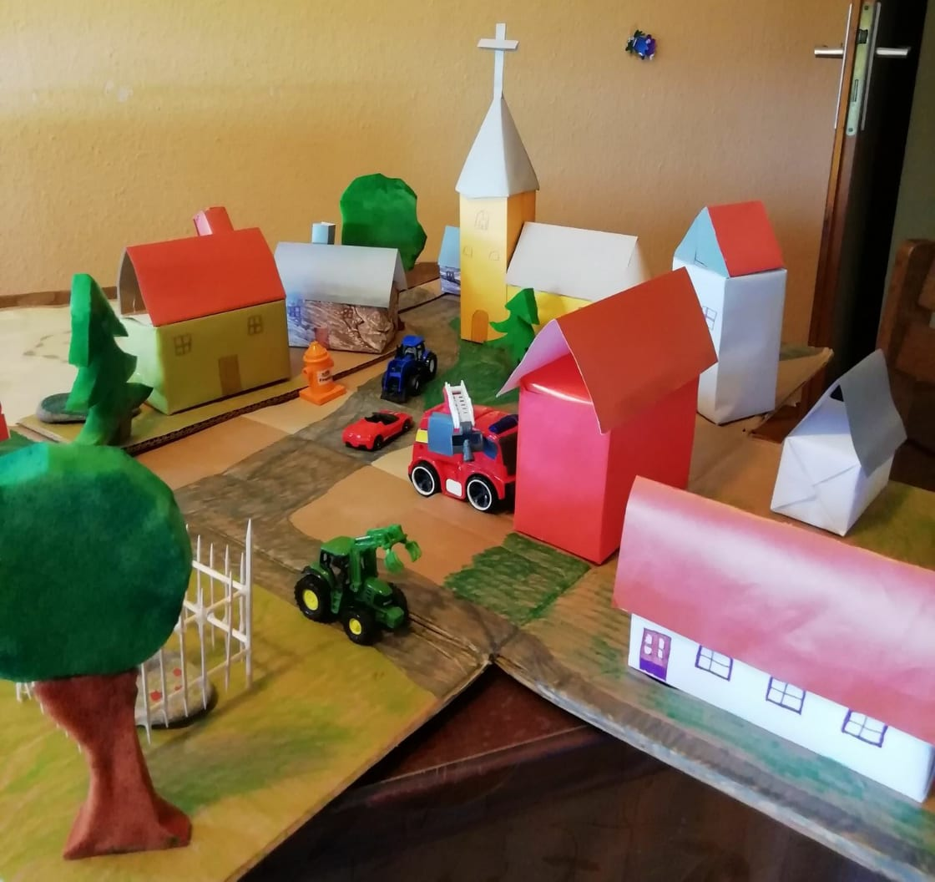

Slide 11
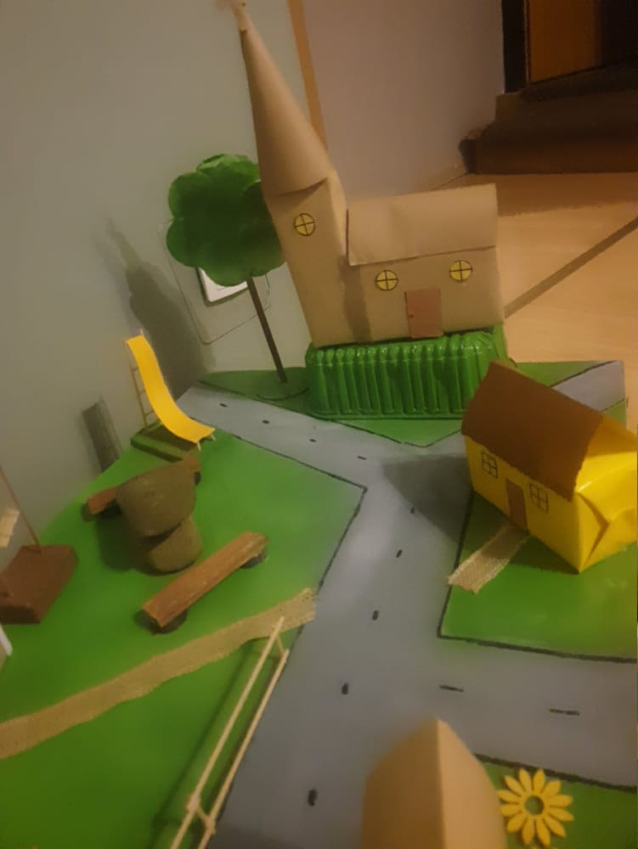

Slide 12
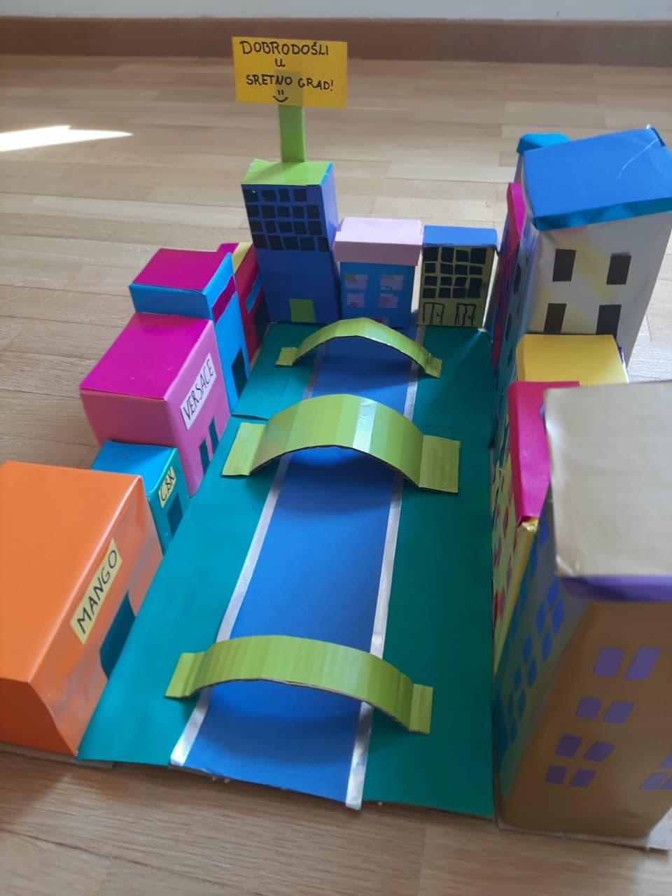

Slide 13
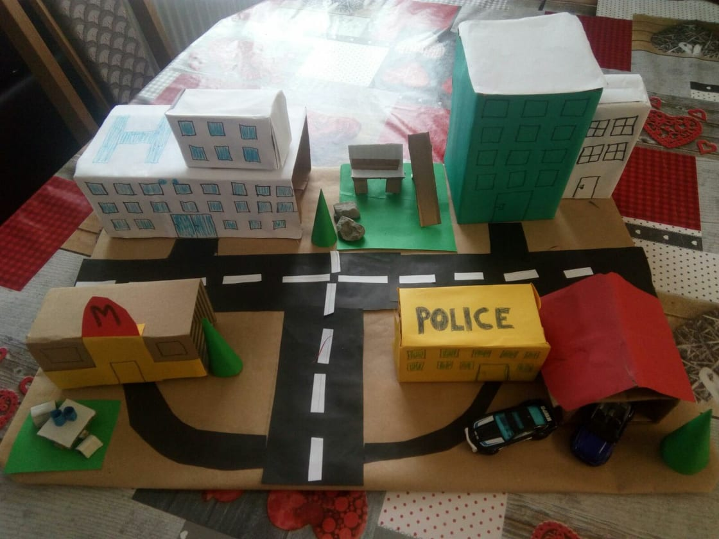

Slide 14
